Slide 1
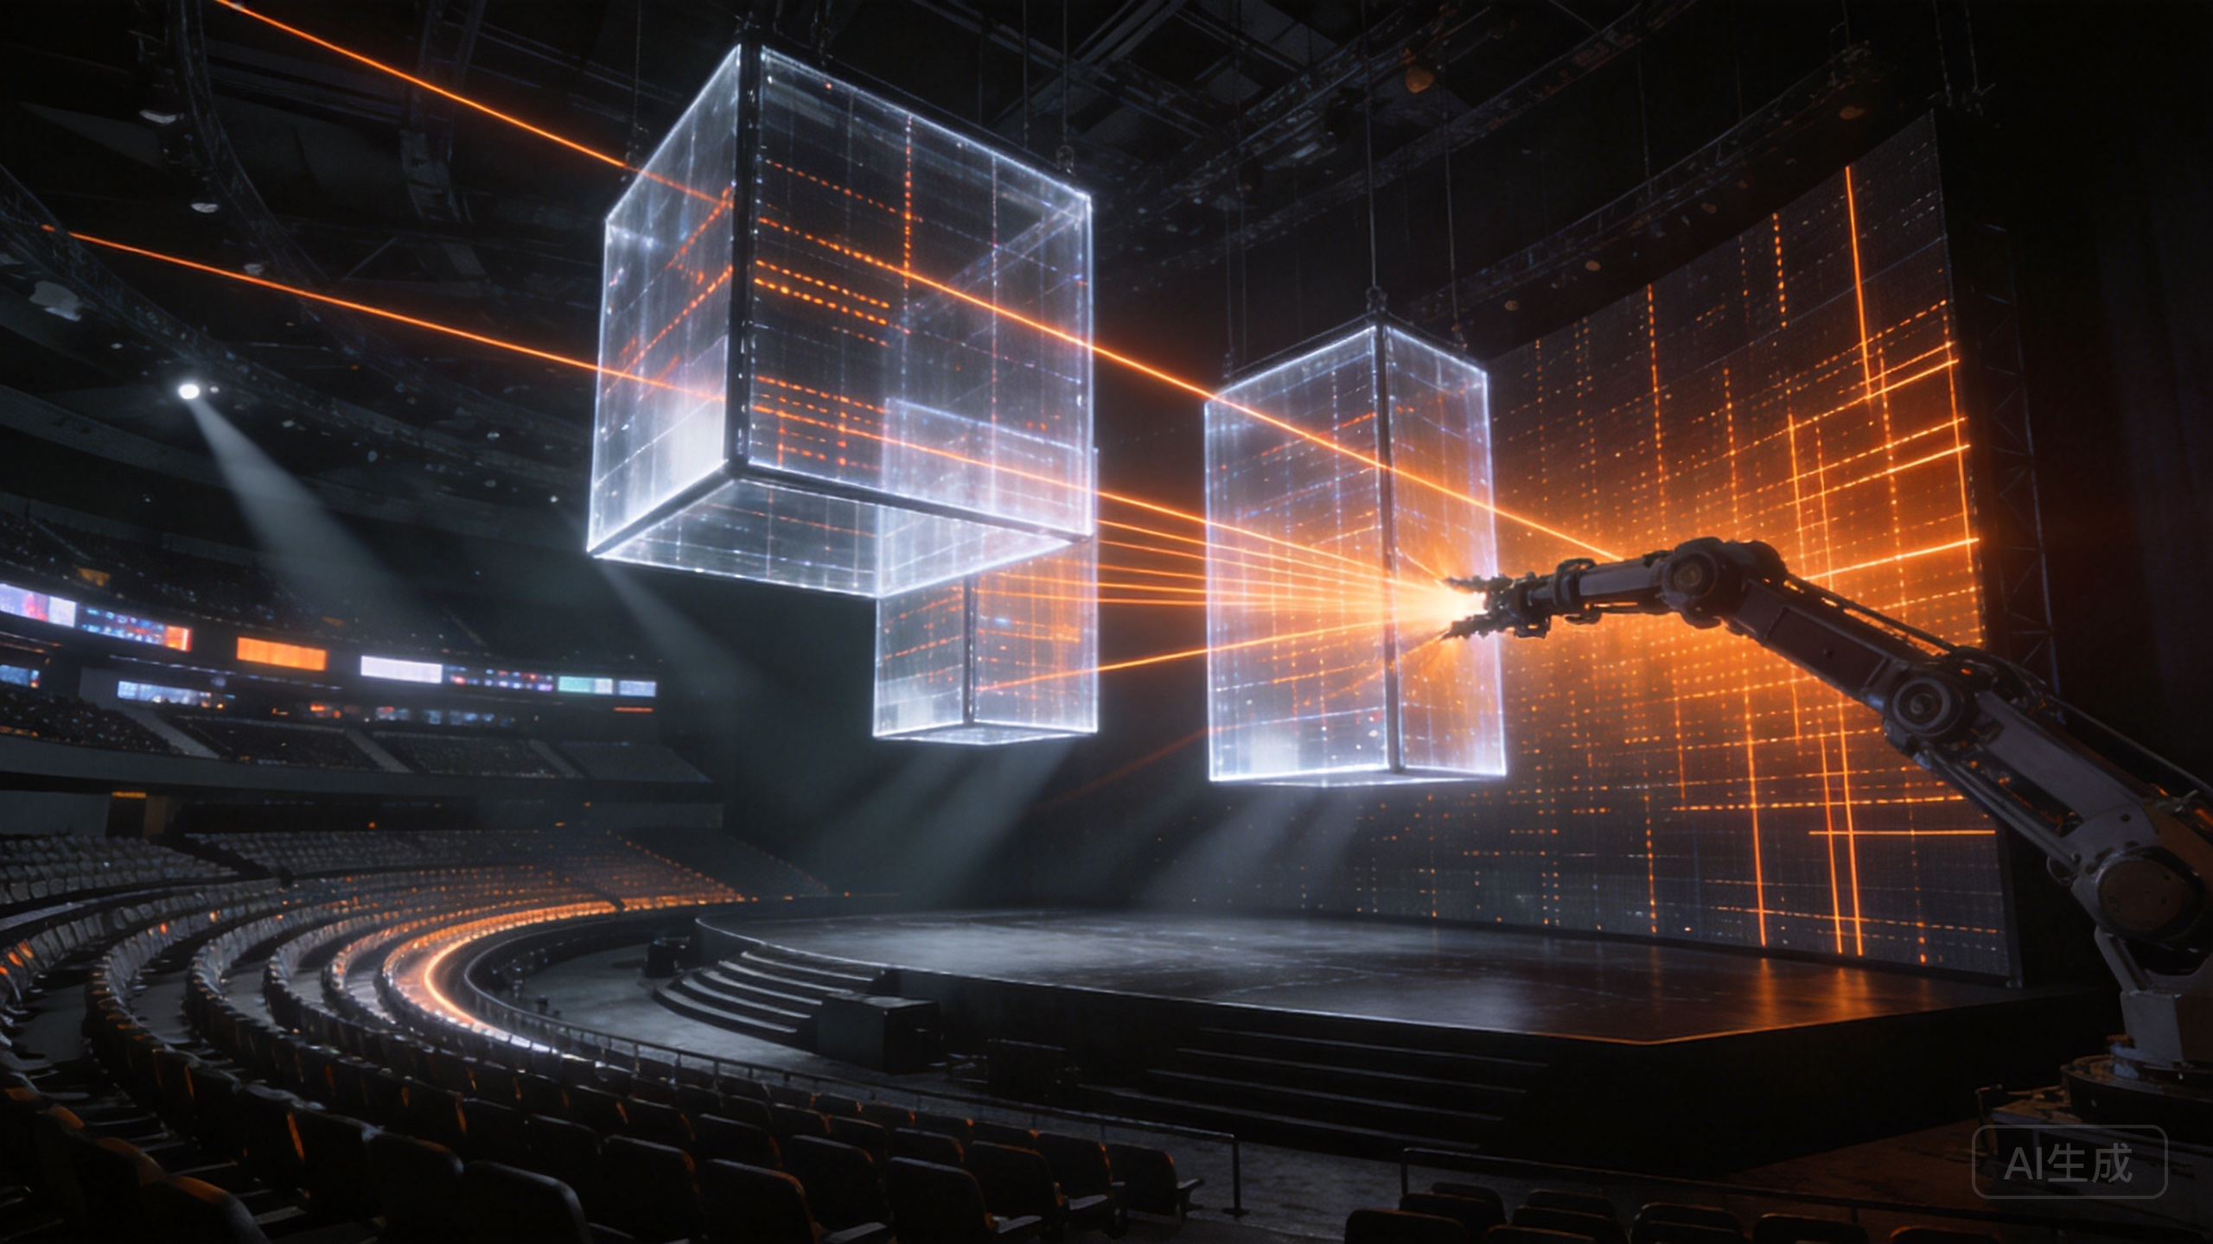
XIAOMI · 2026 FLAGSHIP LAUNCH
01 / 05
PRODUCT LAUNCH · CREATIVE PROPOSAL
小米2026 旗舰发布会 重新定义「快」
以「速度」为创意母题，打造一场融合科技美学与感官冲击的旗舰产品首秀。 从硬件参数到用户体验，每一帧都在证明：这就是最快的 Android 旗舰。
Youngs Group · 创意方案
2026.06 · 含 AI 效果图 🔥

Slide 2
02 / 05 · 品牌洞察
BRAND INSIGHT
小米高端化的三个支点
60% +
200 +
18% +
高端机增速领先
澎湃OS 生态互联
年轻高知用户占比
小米15系列首销同比增长60%+ 6000元以上价位段站稳脚跟 品牌溢价能力显著提升
人×车×家全场景打通 200+品类设备无感连接 "超级小爱"AI能力全面进化
25-35岁一线城市用户 占比从12%升至18% 工程师/设计师/创业者
核心洞察：小米已从「性价比之王」进化为「技术旗舰」，发布会需要建立与之匹配的高端品牌感知。

Slide 3
03 / 05 · 创意概念
CREATIVE CONCEPT
BIG IDEA
SPEED UNVEILED 极速见真章
不是参数堆砌，而是一场速度的感官盛宴。用光影、声场、机械装置和真人挑战， 让「快」变成观众能亲眼看见、亲手触碰、亲身感受的东西。
01 视觉速度
02 感官速度
03 社交速度
高速摄影 × 机械臂 × 激光粒子特效 120fps 超高速摄影机捕捉产品细节 机械臂开场撕开LED屏幕
杜比全景声 × 体感振动座椅 360°环绕声场渐进加速 观众从心跳到肾上腺素飙升
闪电拆箱 × 极客挑战 × 社媒裂变 100位KOL同步开箱直播 #最快的手机# 话题引爆全网

Slide 4
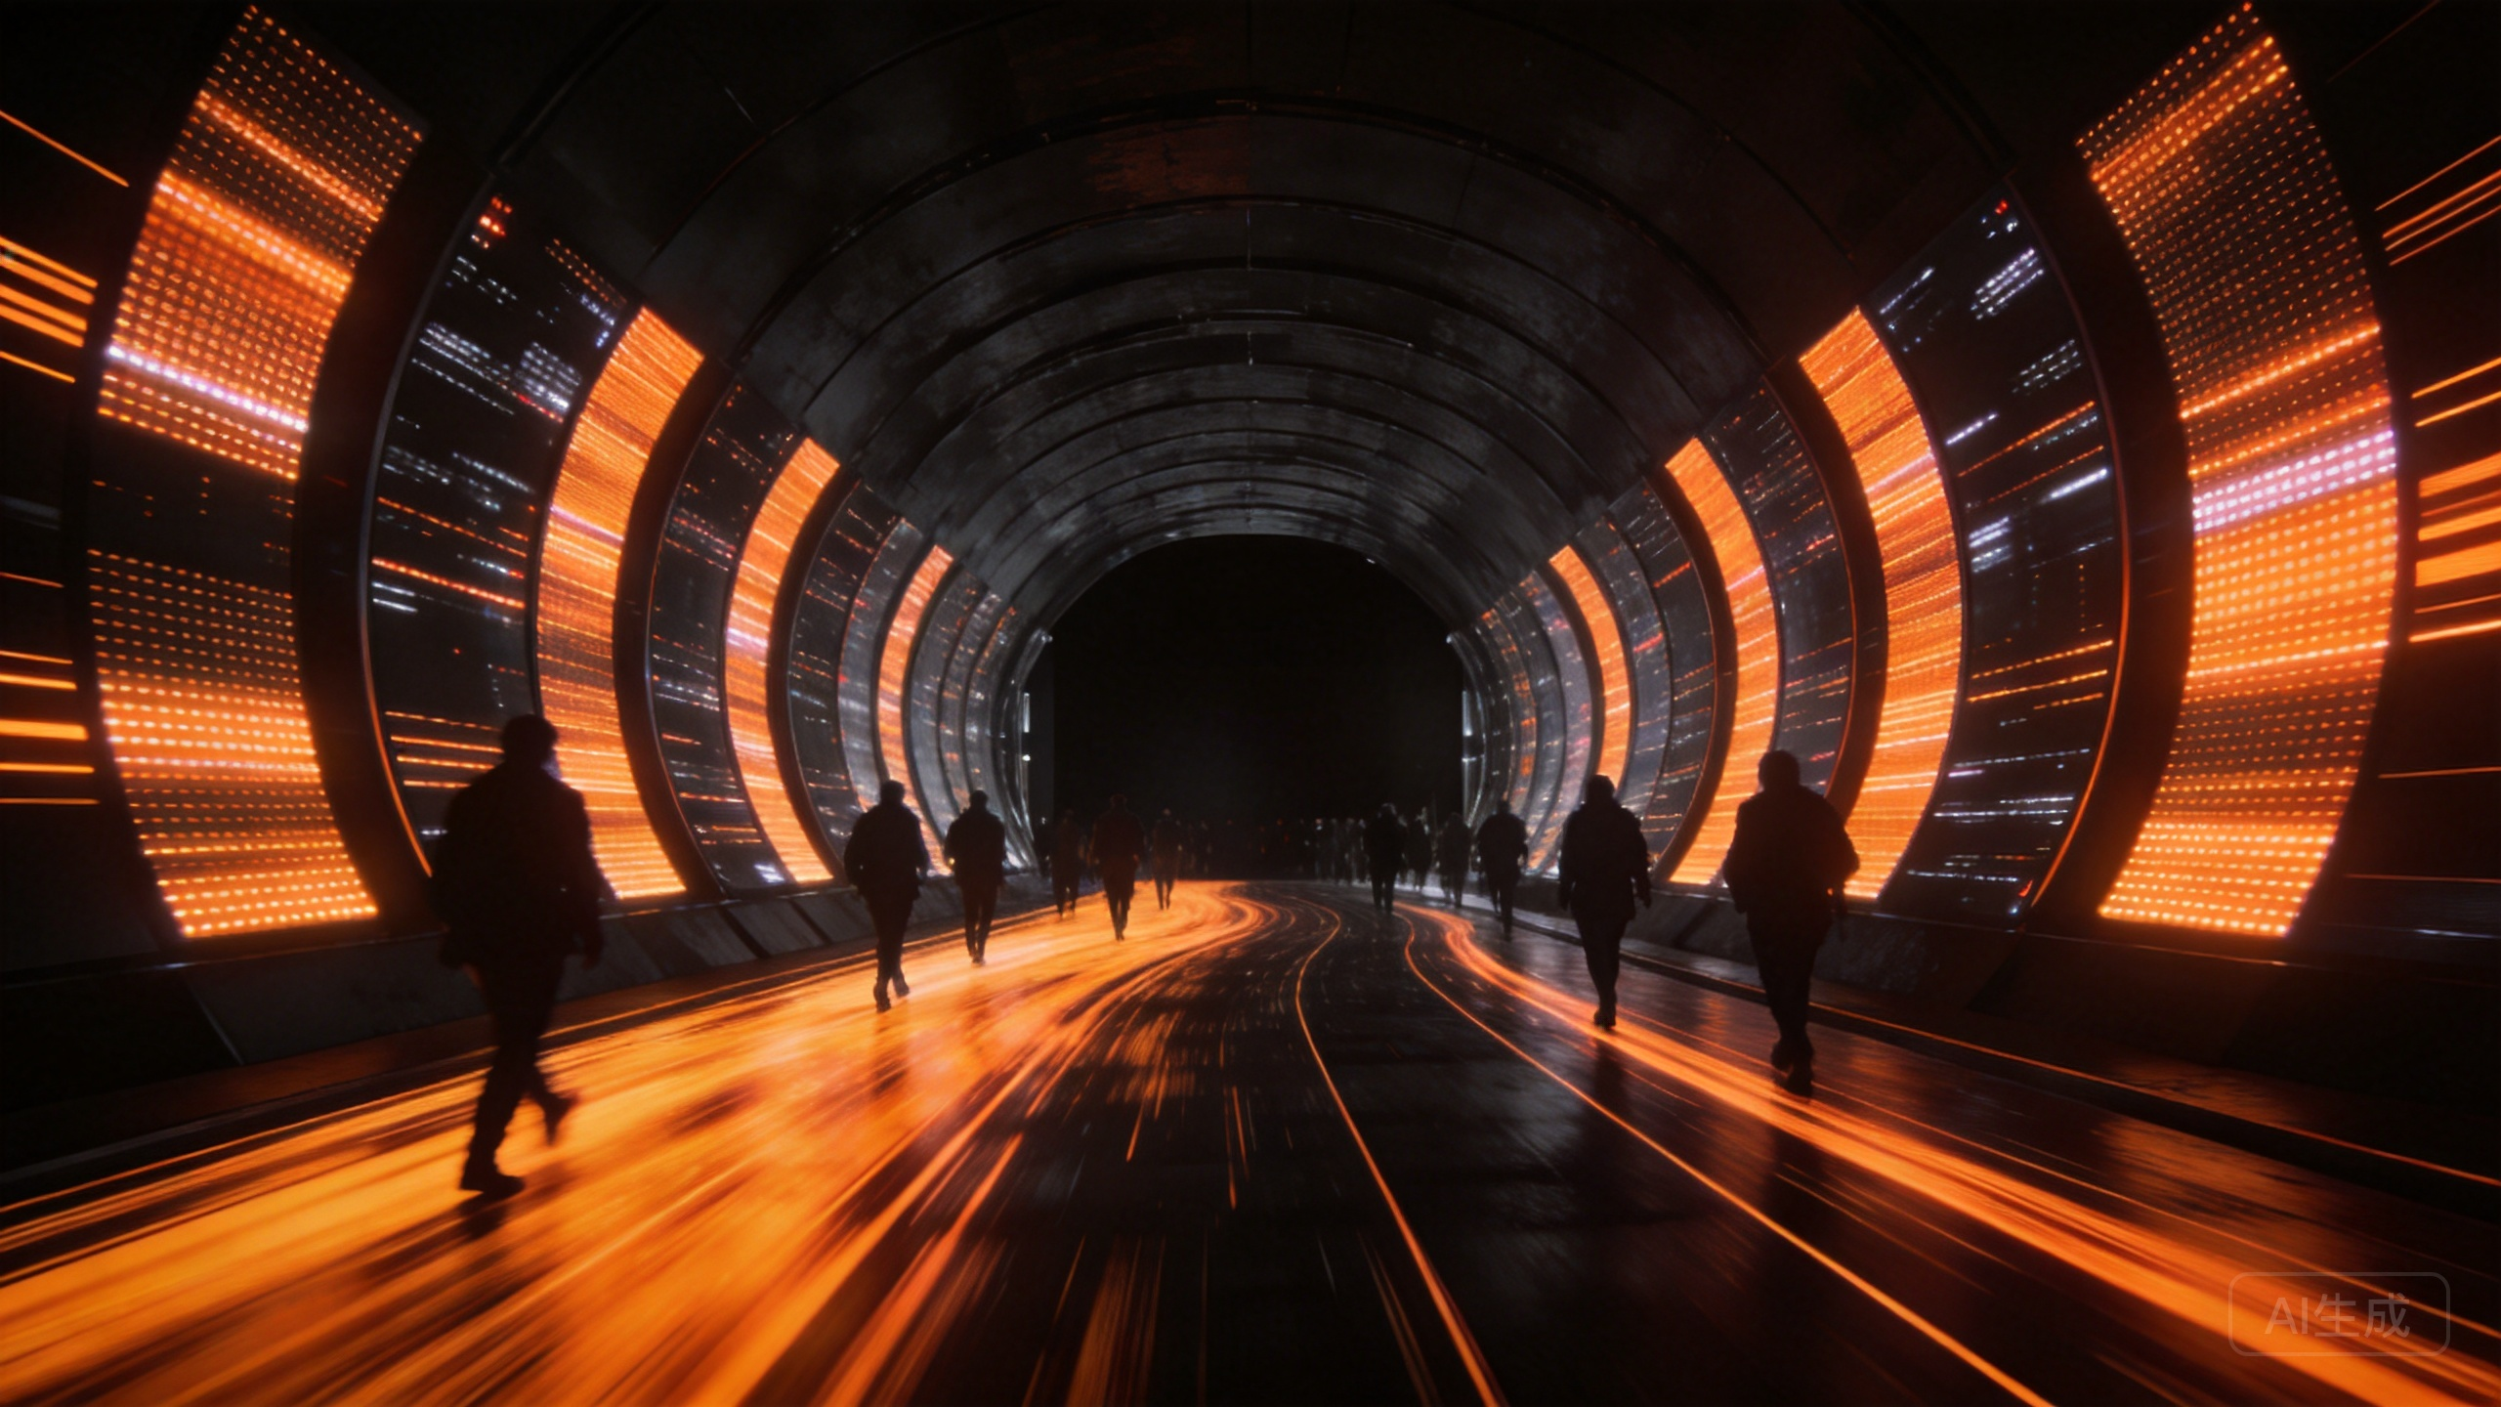
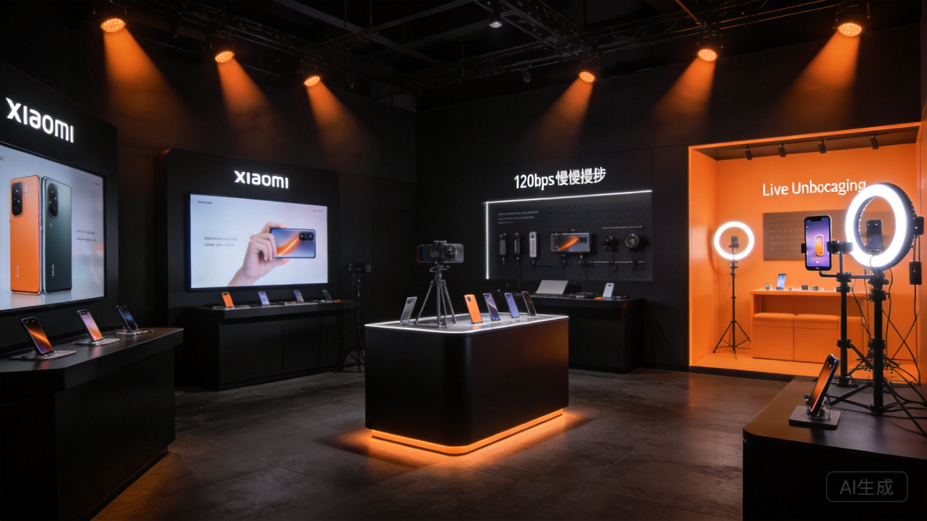
04 / 05 · 空间与体验
SPACE & EXPERIENCE
三段式速度叙事 · AI 生成效果图
Seedream 4.5 · Volcengine Ark · 2560×1440
A · 极速入场
B · 主舞台
C · 体验交互
光速隧道 → 120m LED环幕 观众穿行动态光影走廊
三块悬浮透明LED 可升降机械臂 × 激光矩阵
真机盲测挑战 120fps摄影棚 · 闪电开箱直播
▸ 场地: 北京国家会议中心 · 2000座
▸ 面积: ≥ 1500㎡
▸ 层高: ≥ 12m
▸ 承重: ≥ 500kg/㎡

Slide 5
05 / 05
CLOSING
NEXT STEPS
3 ACTIONS
01
确认创意方向
WHY XIAOMI
核心团队对齐 Big Idea 及视觉调性，启动设计执行。
快，不是参数。 快，是一种情绪。
02
技术可行性评估
机械臂、激光装置、环绕音响供应商三方比价。
当观众走出会场，他们记住的不是主频和跑分， 而是心跳加速的那一刻。
03
KOL 矩阵排期
100位科技数码KOL锁定发布会当天档期。
Youngs Group · 火山引擎 Seedream 4.5 生成效果图
→ END · XIAOMI 2026 LAUNCH

